Slide 1
DIGITÁLIS HITTANÓRA
ÁLDÁS, BÉKESSÉG!
A mai óra témája:
A karácsonyi ünnepkör: advent
(Máté evangéliuma 1,1–17)

Slide 2
Kedves Hittanos Barátom!
A digitális hittanórán szükséged lesz a következőkre:
Internetkapcsolat
Laptop, okostelefon vagy tablet
Hangszóró vagy fülhallgató
Lelkes és nyitott hozzáállásod. ☺
2.
Kérlek, hogy olvasd el a diákon szereplő információkat és kövesd az utasításokat!
Állítsd be a diavetítést és indítsd el a PPT-t!

Slide 3

Imádkozzunk!
Mi Atyánk, aki a mennyekben vagy.
Szenteltessék meg a te neved, jöjjön el a te országod,
legyen meg a te akaratod, amint a mennyben,
úgy a földön is.
Mindennapi kenyerünket add meg nekünk ma,
És bocsásd meg vétkeinket, minképpen mi is megbocsátunk
az ellenünk vétkezőknek.
És ne vigy minket kísértésbe, de szabadíts meg a gonosztól,
Mert Tiéd az ország, a hatalom, és a dicsőség mindörökké.
Ámen.
3.

Slide 4
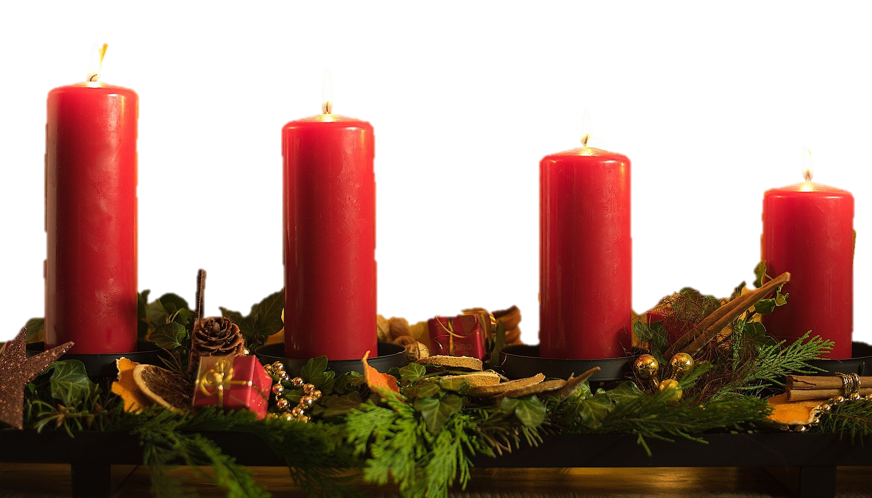

Gondold végig, hogy idén mit jelent számodra az adventi várakozás!
Olyan jó lenne, ha béke lenne a világban…
Vajon más lesz idén a karácsony?
Olyan jó lenne énekelve várakozni…
Vajon lesznek nagy családi találkozások?
Olyan jó lenne másoknak is segíteni…
Olyan jó lenne egy kicsit elcsen-desedni…
Közben hallgasd meg ezt az éneket!

Slide 5
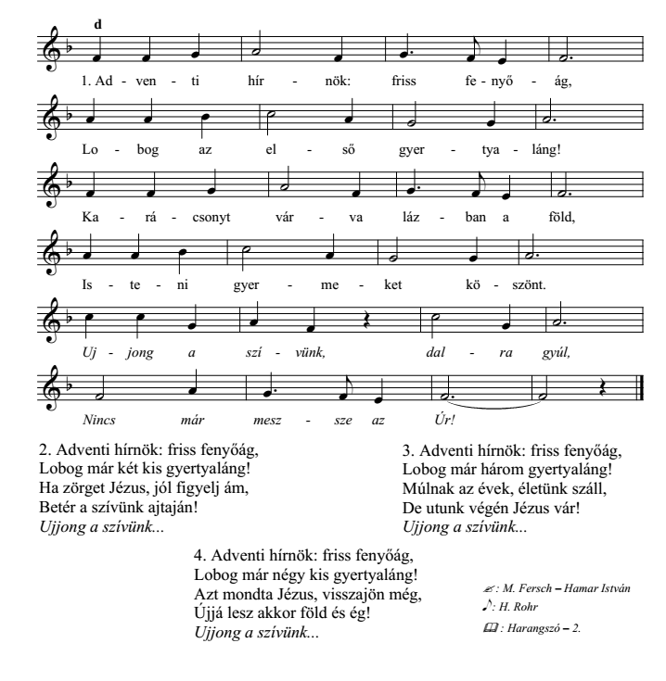


Énekeljünk!
A várakozást segíthetik az adventi énekek.
Kattints a hangszóróra, és énekeld el ezt az adventi éneket.

Slide 6
IGAZ-HAMIS
Mit tudsz adventről?
Kattints a hamis állításra!
5.
A karácsony ünnepét megelőző négy hetet nevezzük adventnek.
Az advent a latin Adventus Domini = az Úr érkezése kifejezés megrövidülése.
Adventi koszorút az első világháborút követő időszak óta készítünk.
Advent karácsony után is tart még, egészen farsangig.
Adventtel zárul az egyházi év.
Az adventi koszorún öt gyertya van.
Adventtel kezdődik az egyházi év.
Az advent egyszerre a bűnbánat és az öröm ideje is.
Az advent az ajándékot venni kifejezés megrövidülése.

Slide 7
Várakozás
A karácsonyt megelőző négy hetes várakozásnak ószövetségi eredete van.
A zsidó nép sok száz éven keresztül várt. Várták a Messiást. Isten megígérte, hogy elküld Valakit,
Aki szabadítást és békét hoz a népnek.
Mi már tudjuk, hogy ez a szabadító nem más, mint Jézus Krisztus. Az Ő születését ünnepeljük karácsonykor. De eljövetelét hosszú várakozás előzte meg. Születése előtt sok-sok száz évvel megelőzően Isten már megígérte Jézus eljövetelét.
Tudod-e?
A Messiás héber eredetű szó, jelentése FELKENT.
Görög fordítása Krisztosz, ebből ered Jézus Krisztus neve.
6.
Isten megígérte nekik, hogy az egyik utódjuk lesz a Messiás.
Emlékszel Ábrahámra és Dávidra?

Slide 8
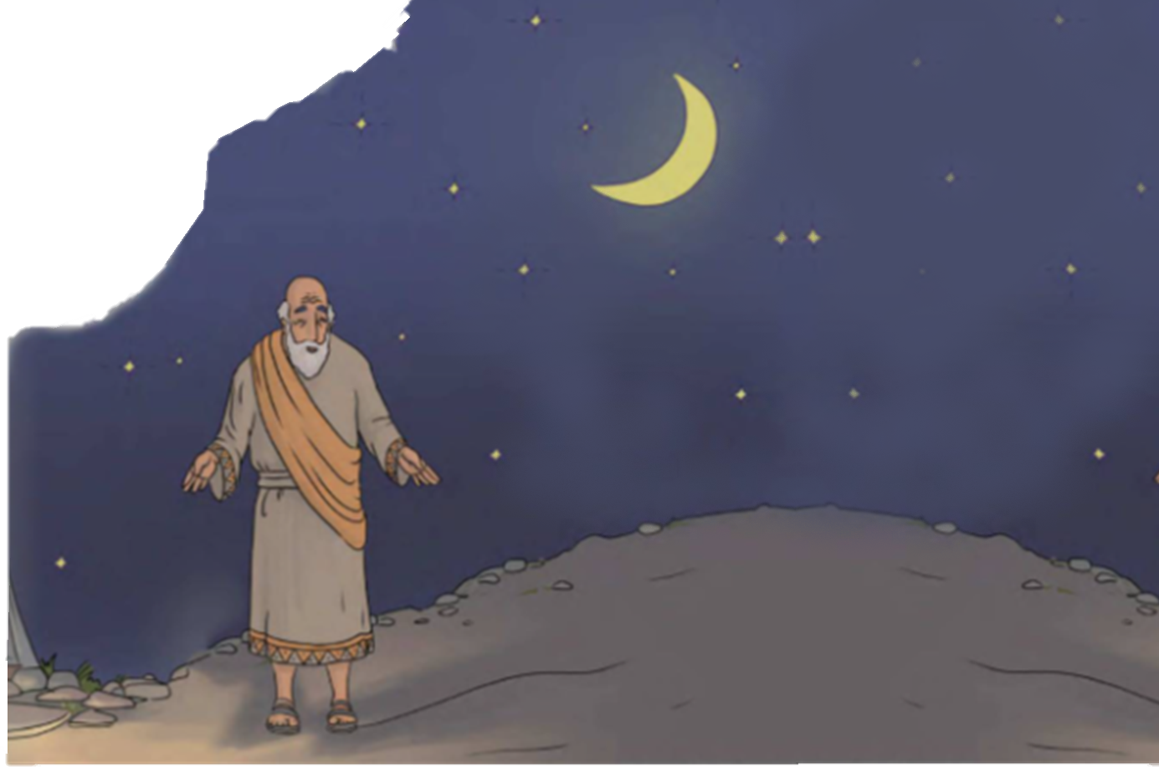
A te utódod által nyer áldást a föld minden népe.
1Móz 22,18
Ígéret Ábrahámnak
Isten megígérte Ábrahámnak, hogy az egyik unokája lesz a Messiás. Az egyik utódja fog áldást és békét hozni a földre. Ábrahám nem élhette meg Jézus születését, mégis elhitte, hogy Isten ígérete igaz.
Szeretnék még olvasni Ábrahámról!
Szeretnék videót nézni Ábrahámról!

Slide 9
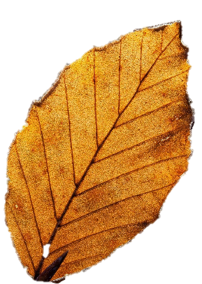



Ábrahám
Izsák
1.
Jákób
Júda
2.
3.
Pérec
4.
Hecrón
Sok-sok nemzedék telt el Ábrahám után, de a Messiás még mindig nem született meg.
5.
Rám
6.
7.
Emlékszel még Dávidra?
Pásztorfiúból Izráel királya lett.
Ammínádáb
Nahsón
Szalmón
8.
Bóáz
9.
Óbéd
10.
Isai
11.
Dávid
12.
8.
13.
14.

Slide 10
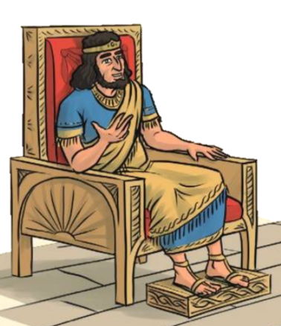
Amikor Dávid király templomot akart építeni Istennek, kapott egy ígéretet. Ez az ígéret csak fokozta a zsidók várakozását.
Isten nemcsak azt ígérte Dávidnak, hogy az ő utódja lesz a Messiás, hanem uralkodása örökké fog tartani.
Ígéret Dávidnak
„A te házad és királyságod örökre megmarad, és trónod örökre szilárd lesz.”
2Sám 7,16
Dávid Jézus ük-ük-ük-ük-ük-ükdédapja volt.
Kattints ide, ha szeretnéd elolvasni a történetet!

Slide 11

Isten ígérete nyomán a zsidók azt gondolták, hogy Dávid egyik utódja lesz a Messiás.
Egymást követték a trónon Dávid utódai, azonban a Messiás nem született meg.
Salamon
Roboám
1.
Abijjá
2.
Ászá
3.
Jósáfát
4.
5.
Jórám
6.
Uzzijjá
Jótám
7.
Áház
8.
Ezékiás
9.
Manassé
10.
Ámón
11.
Jósiás
12.
Ekkor történt viszont valami szörnyűség…
Kattints ide..
10.
Jekonjá
13.
14.

Slide 12
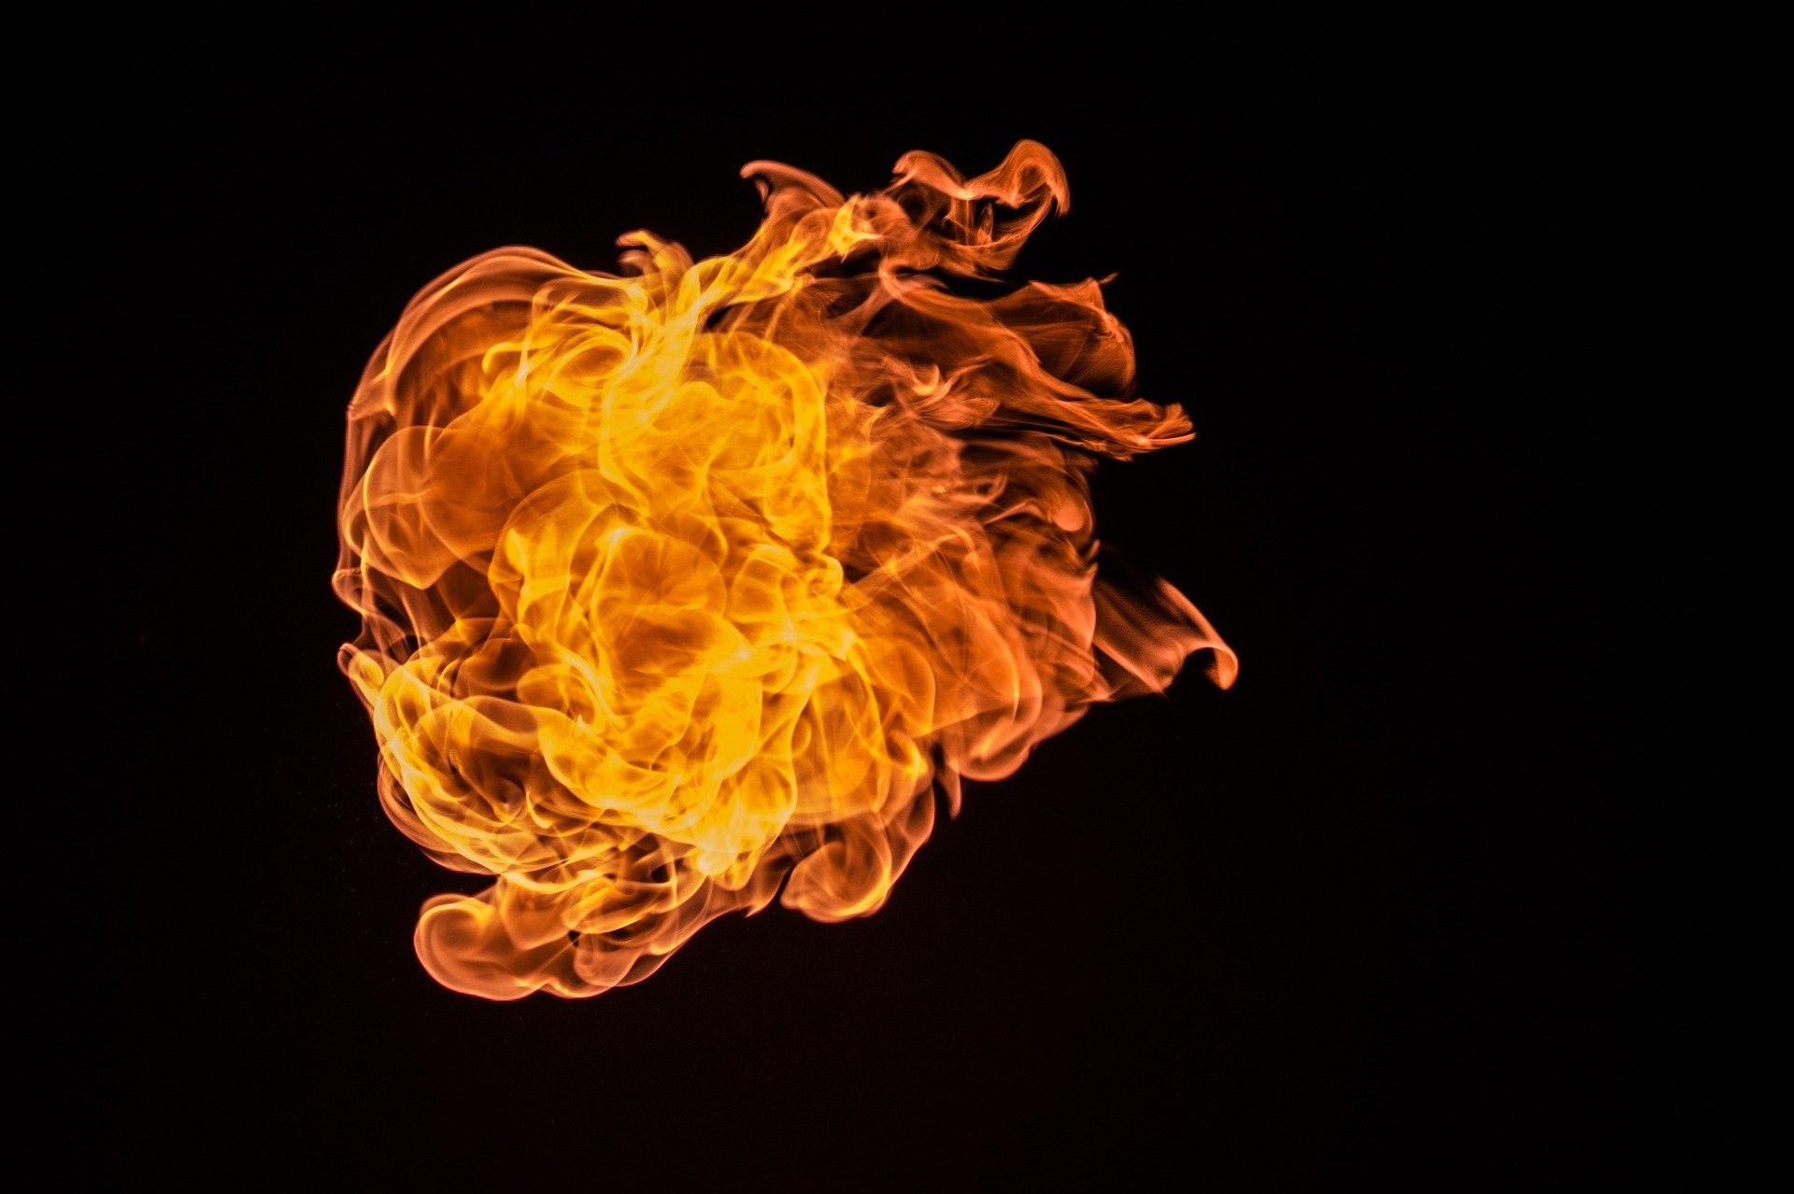
Kr. e. 687-ben a babiloni hadsereg, lerombolta Jeruzsálemet, kirabolta az országot, a népet fogságba hurcolta.
Dávid utódai többet nem lettek királyok.
Úgy tűnt, hogy a Messiás soha nem fog eljönni.

Slide 13
Isten azonban nem szegte meg ígéretét, és üzent a népnek…
„Eljön az az idő – így szól az Úr –, amikor új szövetséget kötök Izráel és Júda házával.” Jer 31,31
Amikor minden elveszni látszott, Isten megígérte, hogy a Messiás eljövetelével új szövetséget köt a néppel.
Ábrahám és Dávid utódai nem haltak meg a babiloni fogságban, így a zsidók továbbra is várták, hogy megszülessen a Messiás…

Slide 14

Sok száz évvel Ábrahám és Dávid után Isten ígérete valósággá vált.
Ő nem szegte meg az ígéretét.
Az első karácsonyon megszületett a régen várt Messiás, Jézus Krisztus.
Jekonjá
Sealtíél
1.
Zerubbábel
2.
Abíhúd
3.
Eljákím
4.
Azór
5.
Cádók
6.
7.
Jákín
Elíhud
Eleázár
8.
Mattán
9.
Jákób
10.
József
11.
Jézus
12.
13.
13.
14.

Slide 15
Sokszor várunk olyan programokra, találkozásokra, utazásokra, amelyek végül elmaradnak.
Azonban az adventi várakozás azért örömteli, mert Isten biztosan eljön. Ő megtartotta az ígéretét, és elküldte Jézust a földre. Az advent nem az álmodozás, hanem a biztos várakozás ideje.
Érdemes végiggondolnunk, hogy mire várunk az idei adventben. Várjuk-e egyáltalán a karácsonyt?
Jézus eljövetelét várni nagyszerű érzés. Gondolj bele, hogy milyen sokan várták Őt! És Jézus megszületett!
Lehet, hogy nehezebb lesz idén a karácsony. Lehet, hogy nem lesz együtt a nagy család. Lehet, hogy nem lesz olyan sok ajándék vagy finom étel.
Bárhogyan is lesz, egy biztos: Jézus Krisztus megszületett és idén karácsonykor is ezt ünnepeljük.
Jézus jövetele biztos. Az advent nem álmodozás, hanem biztos várakozás. Jézus Krisztus megszületett.

Slide 16
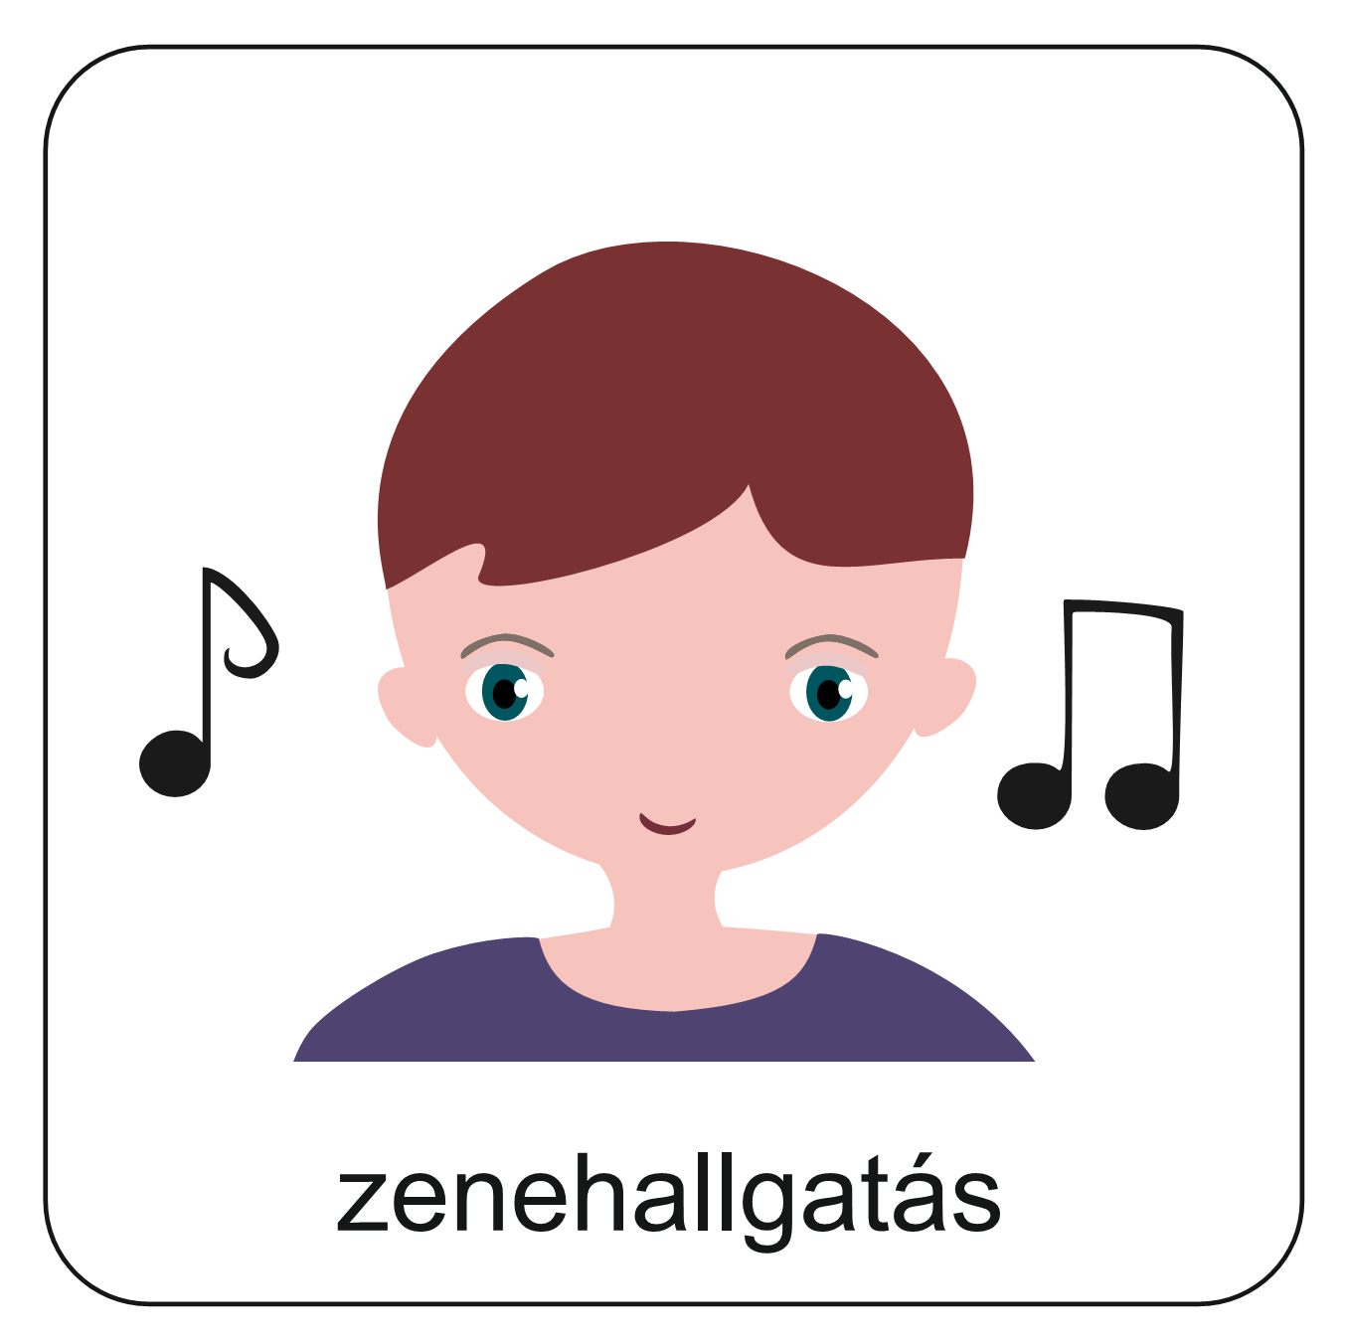
Hallgasd meg ezt az adventi éneket!
Zenehallgatás közben gondold végig, hogy mit jelent számodra várakozni?
Kattints ide!
15.

Slide 17
Segítség az adventi várakozáshoz…
Ki az, akinek tudnál segíteni, hogy szebb legyen a karácsonya?
Készíts adventi koszorút és gyújtsd meg vasárnap esténként a gyertyákat!
Csendesedj el!
Hallgass zenét, figyeld a téli tájat, keresd meg az advent ízeit!
Tekints vissza az elmúlt évre! Mit bántál meg és miért adsz hálát?

Slide 18

Imádkozzunk!
Mi Atyánk, aki a mennyekben vagy.
Szenteltessék meg a te neved, jöjjön el a te országod,
legyen meg a te akaratod, amint a mennyben,
úgy a földön is.
Mindennapi kenyerünket add meg nekünk ma,
És bocsásd meg vétkeinket, minképpen mi is megbocsátunk
az ellenünk vétkezőknek.
És ne vigy minket kísértésbe, de szabadíts meg a gonosztól,
Mert Tiéd az ország, a hatalom, és a dicsőség mindörökké.
Ámen.
Kedves Hittanos!
Várunk a következő digitális hittanórára!
Áldás, békesség!

